Slide 1
가상 환경 사용 방법

Slide 2

1. Anaconda Prompt 실행
작업 표시줄 아이콘 클릭
또는
바탕화면 아이콘 클릭

Slide 3
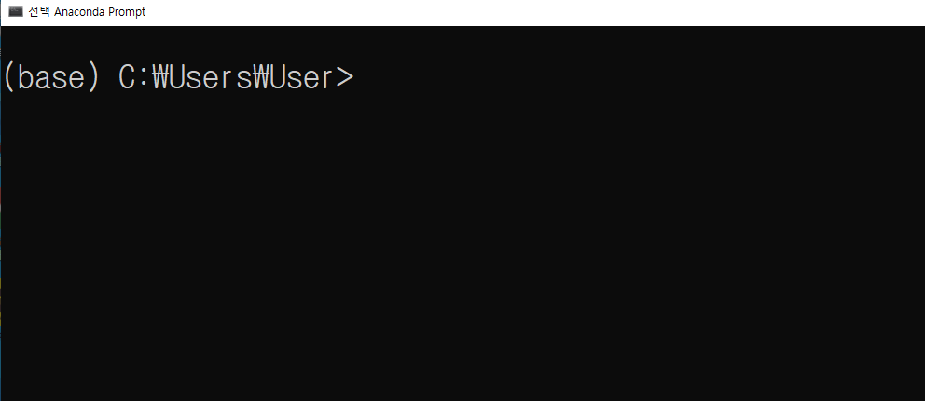
1-1. Anaconda Prompt 화면

Slide 4
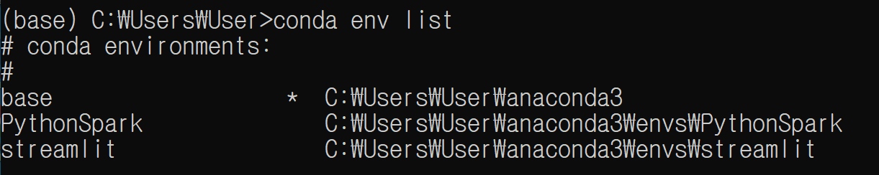
1-2. 가상환경 리스트 확인
결과
Streamlit 확인!

Slide 5

2. 가상환경 실행
앞 괄호안의 글자가 streamlit 변경 확인

Slide 6





3. 파이썬 파일 실행 준비
디렉토리 이동 (cd : Change Directory)

Slide 7

4-1 에디트 파일 저장
Ctrl + S
이름 입력 후 파일 형식 Python(*.py) 지정

Slide 8

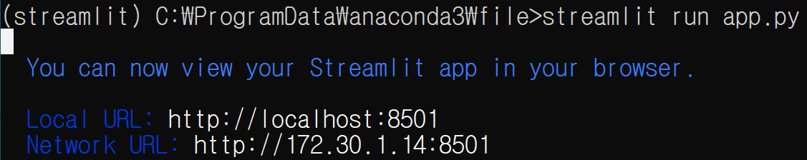
4-2. 파이썬 파일 실행
실행하고자 하는 파일 이름에 맞게 입력 후 실행.

Slide 9
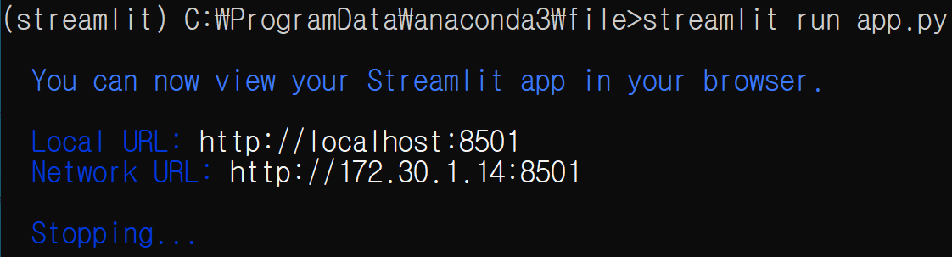
5. 실행 종료
종료
Anaconda Prompt 화면 위에서 Ctrl + C 입력
다시 명령어 입력 가능

